Slide 1
發現自我的寶藏
綜合領域輔導活動

Slide 2
我將會認真進行
接下來特質密碼的活動
我會認真思考別人
有什麼樣的特質
沒有什麼的特質
忠實的回饋
只有誠懇 沒有玩笑
不會亂寫不屬於他的特徵

Slide 3
進行完活動之後，來比較看看
Q1.
別人眼中的自己
和自己眼中的你
有沒有不一樣？
為什麼？
請補充說明
為何與別人看法不同
為何想法不同
為何感受不同
為何別人會寫你沒有的特質

Slide 4
周哈李窗 Johari Window
公開我
盲目我
所有人都知道 的部分
自己不知道
別人卻知道的部分
隱藏我
未知我
自己知道
別人不知道的部分
沒有人知道
的部分

Slide 5
你希望哪個 區域的我 範圍最大？

Slide 6
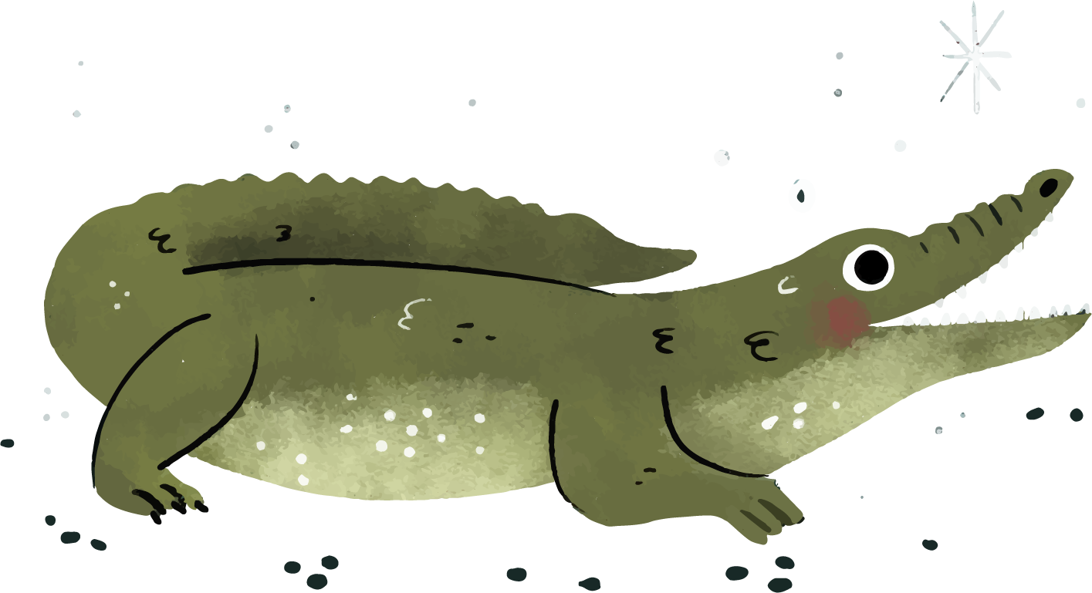
要如何擴大公開我？

Slide 7
表裡一致的我 – 擴大公開我
隱藏->公開
盲目->公開
未知->公開
自我介紹
分享公布
與人互動
聽取回饋
自我覺察
心理測驗

Slide 8
你希望成為….？
Q2
你希望擁有 什麼樣的特質
(請在特質前標★號)
為什麼？
請補充說明
有了這項特質 生活會有的改變是？
為何是你的希望？

Slide 9
好的改變計畫
簡單、可達成
承諾改變的同伴
可以測量、由你控制
立即開始、 持續去做

Slide 10
你希望成為….？
Q3
你有什麼特質
是你不想要的
(請在特質前標▲號)
為什麼？
請補充說明
沒有這項特質 生活會有的改變是？
給你造成了麻煩？

Slide 11
所有的特質都是演化與學習
每一項特質都有它的功能與存在的理由
端看你如何去使用你的特質

